Slide 1
信 息 安 全 管 理
Information security management
授课内容：安全监测与舆情分析
主讲教师：夏莹杰
xiayingjie@zju.edu.cn

Slide 2
第九章 安全监测与舆情分析
2020年之初，一场突如其来的新冠肺炎疫情席卷全球，各国纷纷采取了“社交距离”“居家隔离”等措施，使得社会运行和商业交往更加依赖互联网。在这种背景下，网络安全的战略重要性显著提升。部分企业和单位已经有了较强的网络攻击溯源和态势感知能力，成为我国维护网络安全的重要社会力量。
工业和信息化部网络安全威胁信息共享平台收到网络安全企业及机构报告，发现多起利用新冠肺炎疫情实施网络攻击的行为。
河南网安筑牢网络安全防线，持续保障在线教学、复工复产。
福建网信办指导属地互联网企业积极参与网络安全监测预警，提供网络安全支撑服务，为福建省网络安全平稳运行提供有力保障。
绿盟科技、安恒信息、360等网安企业及时向网信等部门提供疫情防控期间网络安全的监测预警信息，助力网络安全态势整体研判和综合管控。
.......
安全监测保障网络安全

Slide 3
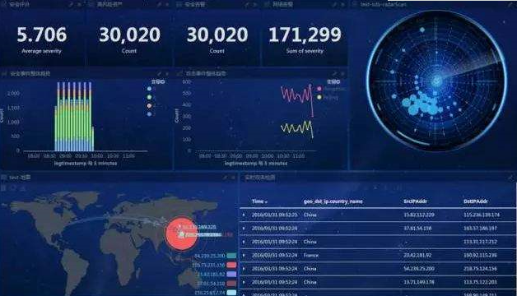
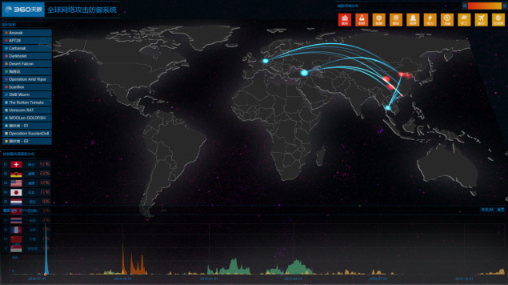
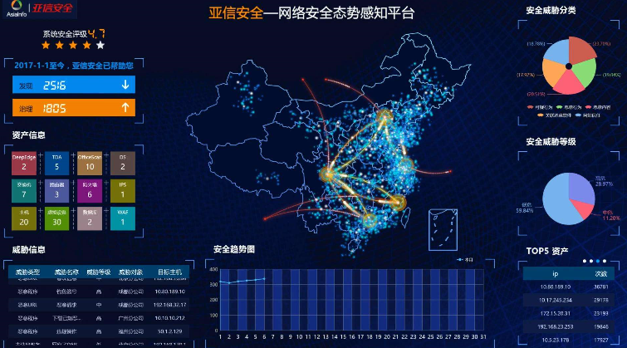
安全态势感知系统

Slide 4
第九章 安全监测与舆情分析
2020年4月初，多个粮食出口国禁止粮食出口，联合国表示疫情可能引发“粮食危机”，造成公众恐慌，我国部分地区出现囤粮现象，公开报道显示，这段时间店铺大米销量翻倍，或证实了当前抢粮的举动。
在监测到相关舆论后，国家权威部门及时出面回应相关问题，商务部、农业农村部、国家粮食和物资储备局等部门相关负责人均出面回应，表示国际对国内粮食市场影响有限，有能力保障国内粮食供应。新华社、《农民日报》、《新闻联播》等，也陆续对粮食生产供应情况给予集中报道，缓解舆论恐慌。
舆情及时响应、及时控制

Slide 5
本节内容
1
系统安全监控与审计
2
入侵检测与态势感知
3
3
舆情分析

Slide 6
第九章 安全监测与舆情分析
1、系统安全监控与审计
1.1 安全监控
通过实时监控网络或主机活动，监视分析用户和系统的行为，审计系统配置和漏洞，评估敏感系统和数据完整性，识别攻击行为，对异常行为进行统计和跟踪，识别违反安全法规的行为，使用诱骗服务器记录黑客行为等，使管理员有效的监视、控制和评估网络和主机系统。
安全监控的分类
网络安全监控
主机安全监控

Slide 7
第九章 安全监测与舆情分析
1、系统安全监控与审计
1.1 安全监控
安全监控的内容
主机系统监视
网络状态监视
用户操作监视
主机应用监控
主机外设监控
网络连接监控

Slide 8
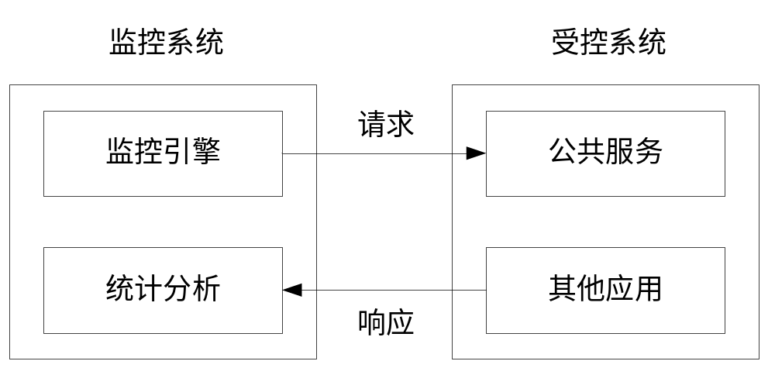
第九章 安全监测与舆情分析
1、系统安全监控与审计
1.1 安全监控
安全监控的实现方式
普通监控

Slide 9
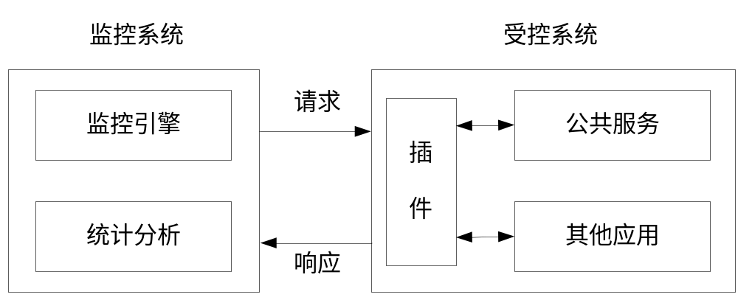
第九章 安全监测与舆情分析
1、系统安全监控与审计
1.1 安全监控
安全监控的实现方式
基于插件的监控

Slide 10
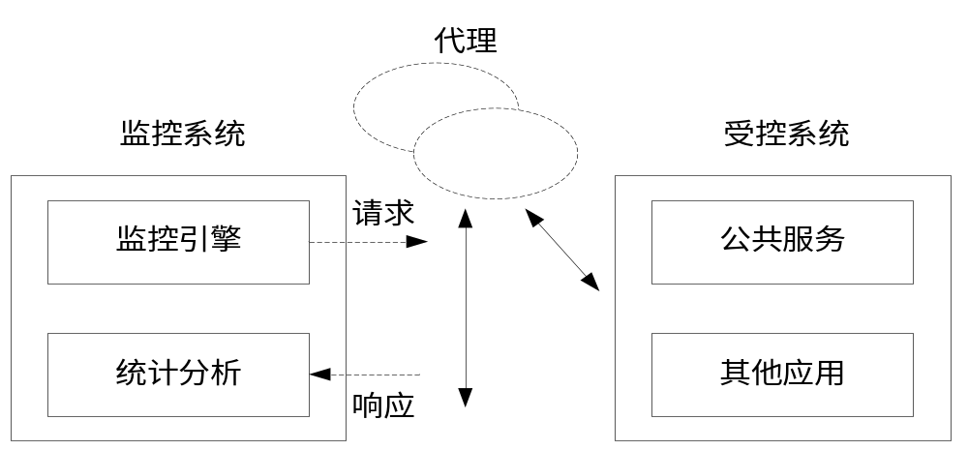
第九章 安全监测与舆情分析
1、系统安全监控与审计
1.1 安全监控
静态监控代理
动态监控代理
安全监控的实现方式
基于代理的分布式监控

Slide 11
第九章 安全监测与舆情分析
1、系统安全监控与审计
1.1 安全监控
监控数据的分析与处理
网络数据的分析与处理
  找出明显的网络攻击，也能实现应用层的会话还原，有利于以后的取证。
系统数据的分析与处理
  了解服务器运行状况，及时发现服务器出现的异常。
日志数据的分析与处理
  了解用户对服务器的访问情况，发现一些非法的登录和恶意的访问。

Slide 12
第九章 安全监测与舆情分析
1、系统安全监控与审计
1.2 安全审计
安全审计的内涵
安全审计是指对安全活动进行识别、记录、存储和分析，以查证是否发生安全事件的一种信息安全技术。为管理人员提供有关追踪安全事件和入侵行为的有效证据。
审计数据收集
审计分析

Slide 13
第九章 安全监测与舆情分析
1、系统安全监控与审计
1.2 安全审计
审计数据收集的方式
从网络截取数据，获取与系统、网络和中间件等有关的日志统计数据，以及利用应用系统和安全的审计接口获取数据等。

Slide 14
第九章 安全监测与舆情分析
1、系统安全监控与审计
1.2 安全审计
审计分析的基本方法
基于规则库的方法
  将已知的攻击行为特征与收集到的数据进行比较和匹配操作，从而发现可能的攻击行为
基于数理统计的方法
  为审计对象创建一个统计量的描述，将正常情况下的特征量数值同实际数据相比较，通过偏差发现异常
基于模式匹配的方法
  通过数据挖掘或自动学习的途径提取行为模式，利用模式匹配发掘数据中的异常信息

Slide 15
第九章 安全监测与舆情分析
1、系统安全监控与审计
1.2 安全审计
安全审计的主要作用
对潜在的攻击者起到震慑或警告作用
对于已经发生的系统破坏行为提供有效的追究证据
提供有价值的系统使用日志，帮助管理人员及时发现系统入侵行为或潜在的系统漏洞
提供系统运行的统计日志，使管理人员能够发现系统性能上的不足或需要改进与加强的地方

Slide 16
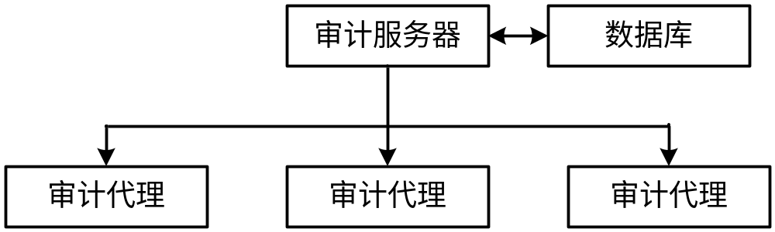
第九章 安全监测与舆情分析
1、系统安全监控与审计
1.2 安全审计
安全审计的原理：网络审计

Slide 17
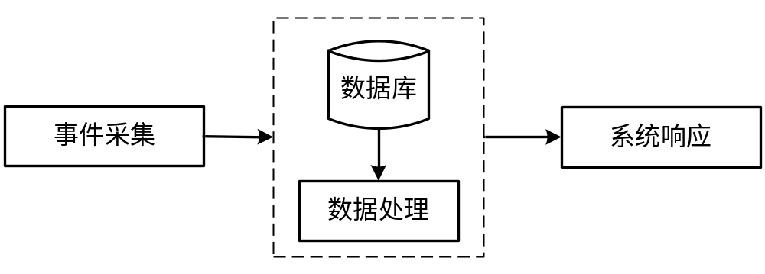
第九章 安全监测与舆情分析
1、系统安全监控与审计
1.2 安全审计
安全审计的原理：主机审计

Slide 18
第九章 安全监测与舆情分析
1、系统安全监控与审计
1.2 安全审计
面向大数据环境的安全审计
随着信息化程度的不断提高，信息系统需要安全审计的对象和审计内容变得多而复杂，致使单位时间内需要审计的信息增长巨大。而大数据相关技术以及分析处理平台的出现，为安全审计技术带来了曙光。本节介绍基于现有Hadoop、Spark等主要环境的大数据安全审计系统参考框架。

Slide 19
第九章 安全监测与舆情分析
1、系统安全监控与审计
面向大数据环境的安全审计
（1）源数据生成与存储
主要完成大数据环境下的数据采集与存储。对于审计数据的采集，主要使用Flume、Kafka两种技术。Kafka是一种中间件系统，可以理解为一个Cache系统，它使用硬盘append方式，数据存储效率高，因此对于快速实时数据，先把数据写入Kafka，然后从Kafka导入到大数据存储系统中。对于实时性要求不高的离线计算处理，可以使用Flume直接收集系统日志导入大数据存储系统。
通过Flume的Agent代理收集日志，然后汇总到Flume集群，再由Flume的Sink将日志输送到Kafka集群（供实时计算处理）和HDFS（离线计算处理），从而完成审计数据的采集流程。

Slide 20
第九章 安全监测与舆情分析
1、系统安全监控与审计
面向大数据环境的安全审计
系统中可以使用HDFS和HBase来存储文件和数据。HDFS具有很高的数据吞吐量，且很好地实现了容错机制，使用HDFS可以为原始的大数据提供存储空间。
利用HBase技术可以在廉价PC Server上搭建可伸缩的分布式存储集群，在HBase之上还可以使用Spark的计算模型，以RDD形式来并行处理大规模数据，可将数据存储和并行计算完美结合在一起。

Slide 21
第九章 安全监测与舆情分析
1、系统安全监控与审计
面向大数据环境的安全审计
（2）数据预处理
数据预处理是将数据挖掘技术应用到大数据环境不同数据结构中的重要步骤和技术。随着网络技术的发展，半结构化数据、Web数据等各种数据形式多样，由于原始大量数据不可避免存在噪声或者不一致的数据，因此为了提高数据挖掘质量，必要进行数据预处理。
数据预处理的方法很多，如数据清理、数据集成、数据规约、数据变换等。数据预处理阶段根据收集到的审计日志的特点，可利用weka等数据预处理工具或结合审计日志的特点，自行编写程序完成。

Slide 22
第九章 安全监测与舆情分析
1、系统安全监控与审计
面向大数据环境的安全审计
（3）运用Spark进行大数据挖掘
根据挖掘任务的不同，数据挖掘阶段可以使用不同的技术和处理方法。常见的数据挖掘任务包括特征化、区分、关联分析、分类、聚类等。在大数据环境中，主要运用Spark运行数据挖掘算法。
Spark的核心设计是弹性分布式数据集（RDD）。RDD是一种精心设计的数据结构，它是只读的分区记录的集合。利用RDD可以设计出能够在Spark下高效执行的数据挖掘程序，可以利用其他分区的RDD数据计算出指定分区的RDD相关信息，可以用于有向无环图数据流的应用，可通过联合分区的控制减少机器之间的数据混合。

Slide 23
第九章 安全监测与舆情分析
2、入侵检测与态势感知
2.1 入侵检测技术
入侵检测系统（Intrusion Detect System，IDS）
它通过对信息系统中各种状态和行为的归纳分析，一方面检测来自外部的入侵行为，另一方面还能够监督内部用户的未授权活动。

Slide 24
第九章 安全监测与舆情分析
2、入侵检测与态势感知
2.1 入侵检测技术
误用检测（Misuse Detection）
误用检测也称为基于知识的入侵检测或基于签名的入侵检测。该技术首先建立各种已知攻击的特征模式库，然后将用户的当前行为依次与库中的各种攻击特征模式进行比较，如果匹配则为攻击，不匹配为不是攻击。

Slide 25
第九章 安全监测与舆情分析
2、入侵检测与态势感知
2.1 入侵检测技术
异常检测（Anomaly Detection）
异常检测也称基于行为的入侵检测。该技术通过为用户、进程或网络流量等处于正常状态时的行为特征建立参考模式，然后将系统当前行为特征与已建立的正常行为模式进行比较，存在较大偏差为异常。
异常检测的一个重要前提是将入侵行为作为异常行为的子集。
异常检测技术有基于模式预测的异常检测方法和基于统计的异常检测方法。

Slide 26
第九章 安全监测与舆情分析
2、入侵检测与态势感知
2.1 入侵检测技术
异常检测的优点是其能够检测出未知攻击，然而存在误检测率较高的不足；误用检测虽然检测准确率较高，但其只能对已知攻击行为进行检测。

Slide 27
第九章 安全监测与舆情分析
2、入侵检测与态势感知
2.2 态势感知
态势的概念起源于军事战场领域。态势从全局的视角考虑问题，是对目标系统所有状态进行综合评价的结果，是一个全局的概念。态势感知从宏观角度评估系统运行态势，并在一定条件下对系统运行态势的发展趋势进行预测。

Slide 28
第九章 安全监测与舆情分析
2、入侵检测与态势感知
2.2 态势感知
态势感知过程主要是通过提取态势指标体系，建立基于复杂行为模型与模拟的网络态势分析与预测体系，进而得出量化的或定性的态势评估结果；并通过对历史态势的分析、建模，对未来短期的态势演化进行预测，以便安全管理人员对网络内的态势要素、安全设备、信息系统进行合理的调整、升级，快速及时地应对网络态势的变化。

Slide 29
第九章 安全监测与舆情分析
2、入侵检测与态势感知
2.2 态势感知
态势感知模型
JDL模型
Endsley模型
Tim Bass模型
基于数据融合的态势感知模型
基于层次化的态势感知模型
基于关联分析的态势感知模型

Slide 30
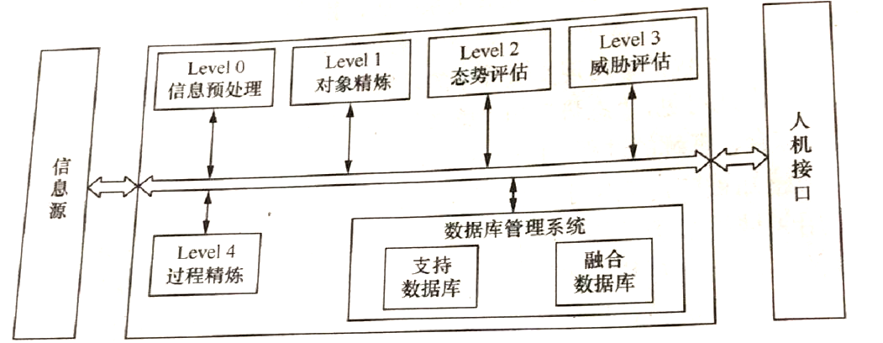
第九章 安全监测与舆情分析
2、入侵检测与态势感知
2.2 态势感知
JDL模型
引用最广泛的态势感知模型。该模型由美国国防部的实验室理事联合会（JDL）提出。
JDL模型由信息源、信息预处理、对象精炼、态势评估、威胁评估、过程精炼等功能构成。
JDL最大的贡献是把多源数据融合的思想引入态势感知领域。缺点是采用低层融合方法输入数据量过大，不利于实时在线态势分析。

Slide 31
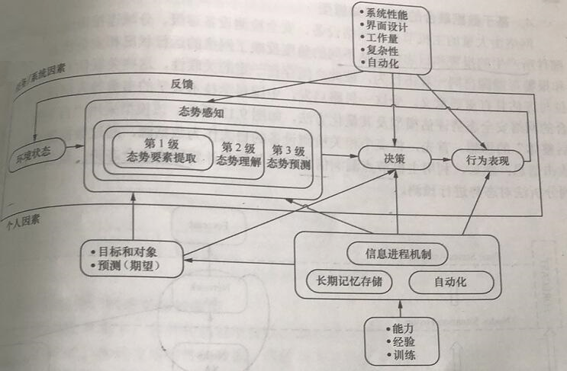
第九章 安全监测与舆情分析
2、入侵检测与态势感知
2.2 态势感知
Endsley模型
从人的认知角度提出了一个通用的态势理论模型。
Endsley模型主要包括态势要素获取、态势的理解、态势预测、态势决策以及行动等。
Endsley模型是面向传统领域的态势感知，应用网络环境的安全态势需要相应的调整。

Slide 32
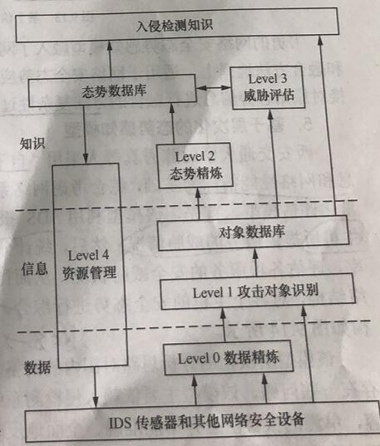
第九章 安全监测与舆情分析
2、入侵检测与态势感知
2.2 态势感知
Tim Bass模型
1999年，Tim Bass第一次将态势感知引入到网络安全领域。
Tim Bass模型主要包括数据提取、攻击对象识别、态势评估、威胁评估和资源管理。

Slide 33
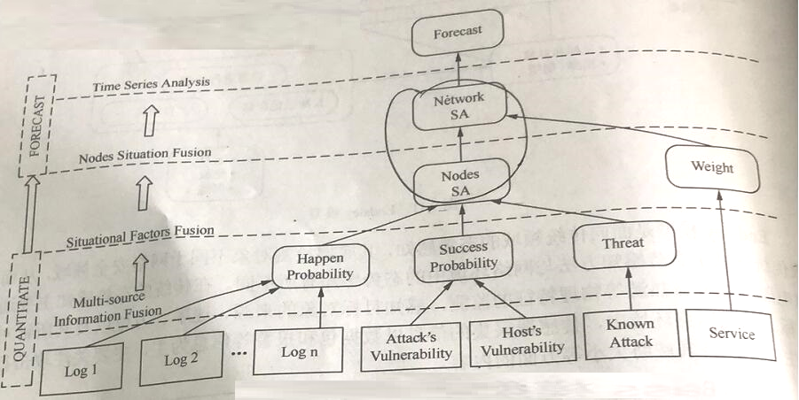
第九章 安全监测与舆情分析
2、入侵检测与态势感知
2.2 态势感知
基于数据融合的态势感知模型
采用“自下而上，先部分后整体”的思想。将多个相关检测设备的日志作为数据源，通过数据融合的方法获得攻击信息，然后利用主机节点漏洞和服务信息重要性计算网络安全态势，最后利用时间序列分析法对态势进行预测。
模型融合了多个数据源，具有一定的可操作性。但是直接对原始态势信息进行融合的方法复杂性过高，不适用于复杂网络环境中的态势分析。

Slide 34
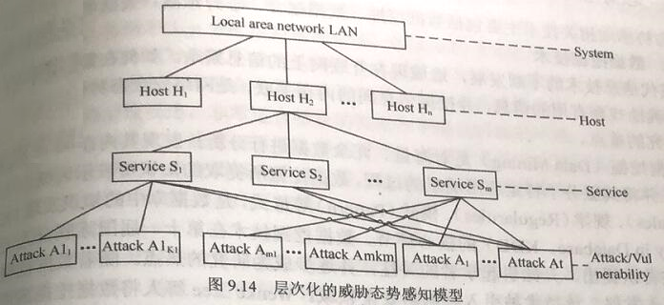
第九章 安全监测与舆情分析
2、入侵检测与态势感知
2.2 态势感知
基于层次化的态势感知模型
利用IDS报警、漏洞和网络资源占用率等信息，发现各个服务的威胁情况；统计分析各个主机上服务的攻击严重程度、发生次数以及网络带宽占用率等，得到主机的安全状况；最后依据网络结构，得到整个网络的安全态势。
模型依赖于IDS报警信息，而且仅适用于小规模网络的态势感知。

Slide 35
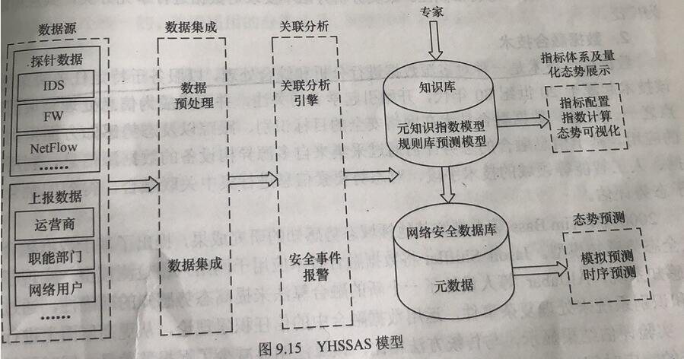
第九章 安全监测与舆情分析
2、入侵检测与态势感知
2.2 态势感知
基于关联分析的态势感知模型
面向大规模网络的安全态势感知模型，主要包括数据源、数据集成、关联分析、指标体系及展示、态势预测等部分。其中，关联分析是核心。
模型具有自反馈、自适应、易集成、扩展性好等优点，可有效降低重报率和误报率。

Slide 36
第九章 安全监测与舆情分析
2、入侵检测与态势感知
2.2 态势感知
态势感知关键技术
实现态势感知的技术多样，主要有数据挖掘、数据融合、态势预测、数据可视化、数据简约技术等。
除了上述关键技术外，还需解决：信息格式的统一化，事件关联处理，响应时间，系统负荷等。

Slide 37
第九章 安全监测与舆情分析
3、舆情分析
舆情指的是作为社会主体的民众，在一定范围的社会空间内，围绕各种类型社会事件或问题的发生、发展与变化对于社会管理者所产生和持有的情感及态度。抓住网络舆情的导向可以及时了解民众对于某条政策或者某个事件的倾向性态度，及时根据需求作出改进。

Slide 38
第九章 安全监测与舆情分析
3、舆情分析
网络舆情概述
主要来源：新闻、论坛、博客、RSS、社交平台等
特点：
自由性与可控性、交互性与即时性、隐匿性与外显性、丰富性与多元性、情绪化与非理性、个性化与群体极化性
意义：
舆情工作全生命周期：网络舆情工作规划——》舆情信息汇集——》舆情信息分析——》舆情报送与反馈——》舆情信息预警——》领导决策。
加强对网络舆情的及时监测、有效引导，积极化解网络舆情危机，称为网络舆情管理的一大难点。

Slide 39
第九章 安全监测与舆情分析
3、舆情分析
舆情监测系统的功能框架
舆情信息采集层：信息采集、搜索整合、内容过滤、自动分类重排、数据存储
舆情信息处理层：文本分类、文档关联、信息抽取、热点发现、关联搜索、证据保留
舆情信息展示层：预警、简报

Slide 40
第九章 安全监测与舆情分析
3、舆情分析
舆情监测的关键技术
网络信息采集技术
  元搜索技术
  网络爬虫技术
网页内容智能提取技术
  网页文本信息抽取
  数据预处理技术
文本挖掘技术
  文本结构分析
  文本摘要
  文本分类
  文本聚类
  关联分析
  分布分析与趋势预测
  可视化技术

Slide 41
第九章 安全监测与舆情分析
3、舆情分析
舆情控制
舆情控制前提
  （1）舆情监控的主体必须是有执法权的国家部门
  （2）被监控对象有危害社会、危害国家的重要嫌疑
  （3）舆情监控的程序必须合理合法，监控的目的是维护国家的安全与稳定。
舆情控制方式
  （1）预先制定危机预警方案
  （2）密切关注事态发展
  （3）及时传递和沟通信息

Slide 42
第九章 安全监测与舆情分析
小结
安全监控可以分为网络安全监控和主机安全监控
安全审计是指对安全活动进行识别、记录、存储和分析。
舆情监测采用计算机技术自动地对网络舆情语料进行分析整理，能够建立起全面、有效、快速的舆情监控预警机制。

Slide 43
场景五 腾讯
腾讯公司有腾讯云平台产品以及即时通信软件（微信、qq等） 。
腾讯云平台的内部网络硬件包括：腾讯云主机服务器、数据存储设备、数据
传输设备、网络传输设备、防火墙等；
腾讯云平台的支持软件包括：数据库、计算中间件、云存储插件等；
腾讯云平台为了提供低时延的优质服务，在全国五处搭建云服务器中心，其
中包括：北京、上海、广州、成都、贵州。
腾讯云平台每天为大量的内部和外部应用提供资源服务，内部应用包括：即时通信软件（微信、qq等）；内容分发软件（腾讯TV、腾讯体育、腾讯新闻等）；交通服务软件（腾讯地图等）。外部应用由其它公司付费在云上部署。
微信包括:及时消息分发（包括私聊和群聊）、朋友圈内容分发、公众号文章分发、内容载体（文本、语音、图片、视频等）
qq包括：及时消息分发（包括私聊和群聊）、qq空间转载、qq看点、qq邮件分发系统、微视短视频分发系统、内容载体（文本、语音、图片、视频等）

Slide 44
Thank You !

